Slide 1
Занятие по ознакомлению с окружающим миром в подготовительной группе
Тема «22 апреля- Международный день Земли»
Подготовила воспитатель МБДОУ детский сад №393 Винокурова Татьяна Владимировна

Slide 2
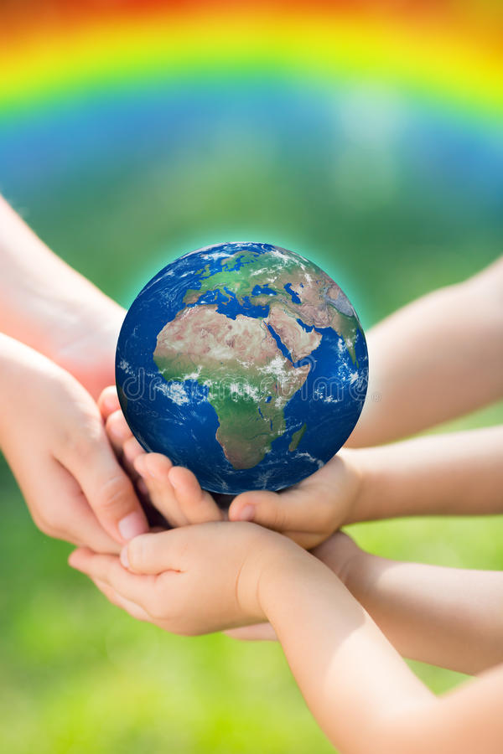
Здесь знает каждый, ты и я!
Природу обижать нельзя!
Так скажем дружно: раз, два, три
Откроем праздник – День Земли!

Slide 3
День 22 апреля был объявлен Всемирным днем Земли.
В России День Земли отмечается с 1992 года. В этот день все желающие принимают участие в благоустройстве и озеленении своих дворов и улиц, различных экологических мероприятиях , фестивалях и акциях.

Slide 4
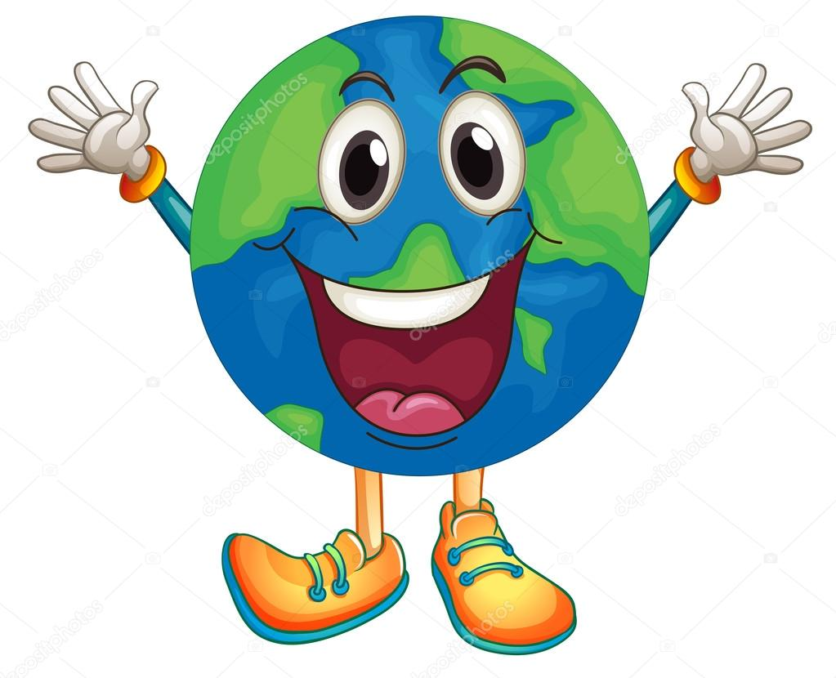
Тук-тук, ребята! Я здесь, на экране!
Здравствуйте, ребята, я ваша планета Земля!
Очень щедра и богата я! Горы, леса и поля – дом ваш родной! Как у вас уютно, тепло и красиво. Видно, вы очень много знаете о природе и любите свой родной край.

Slide 5
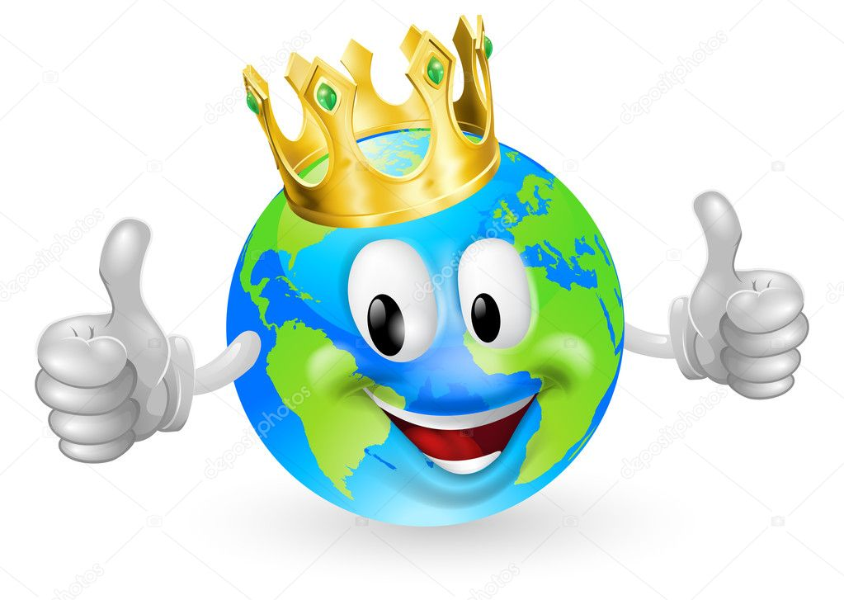
Я- Земля так красива, особенно сейчас, в весеннюю пору. Издавна повелось, что низко кланяются мне люди, потому что я даю им жизнь. Я - Земля нужна всем, кто на Земле живет. Ребята, а кто живёт на нашей планете?

Slide 6
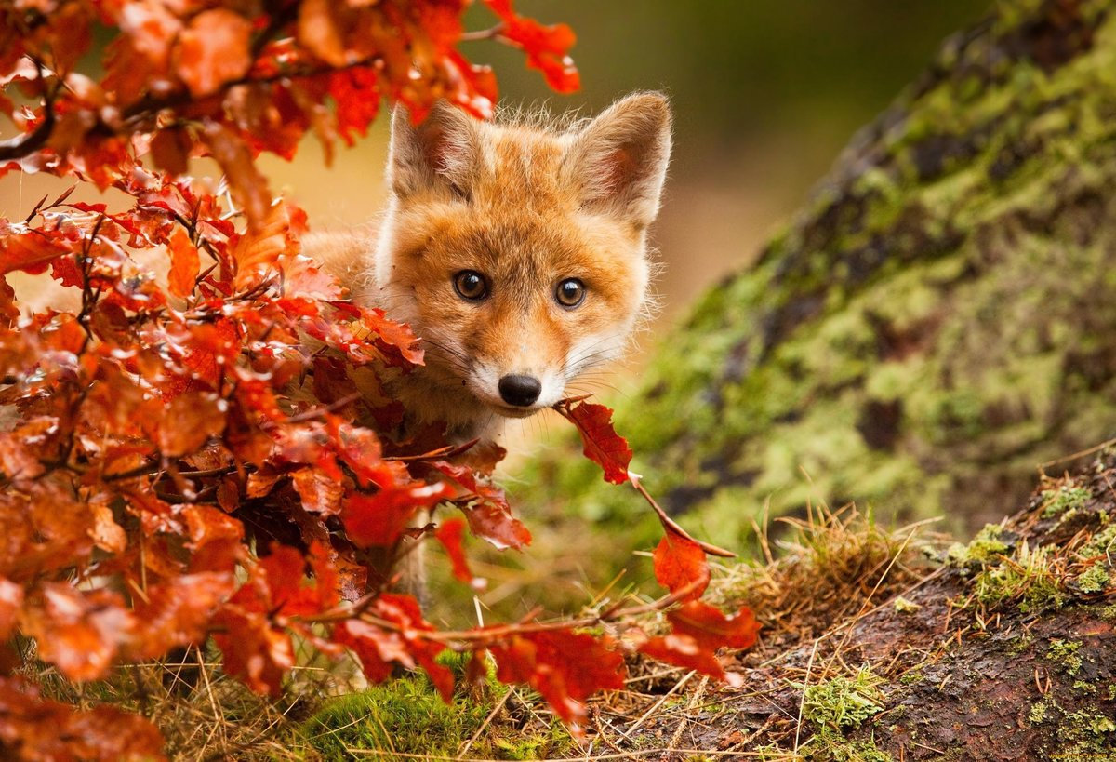
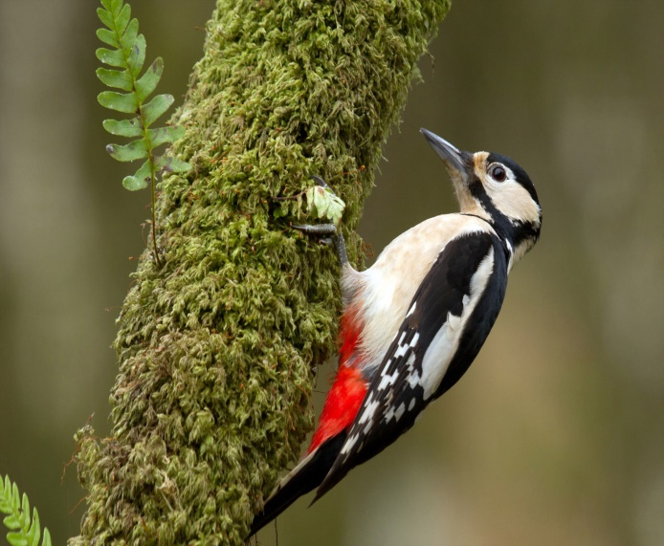
Люди, звери, птицы

Slide 7
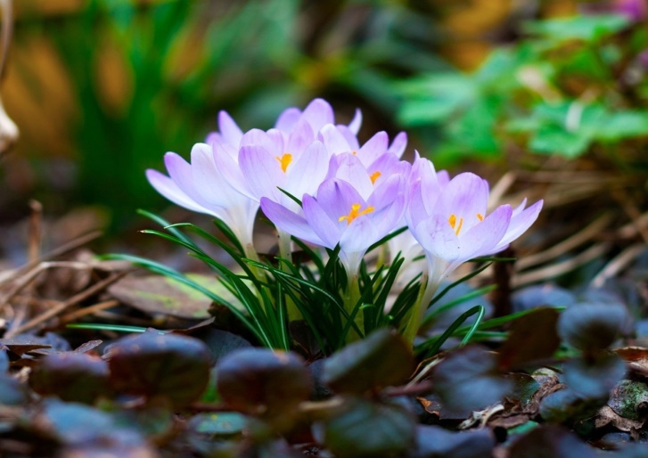
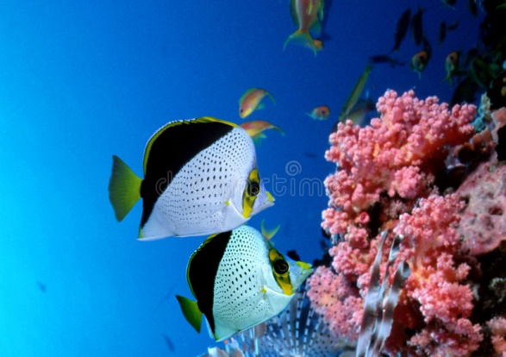
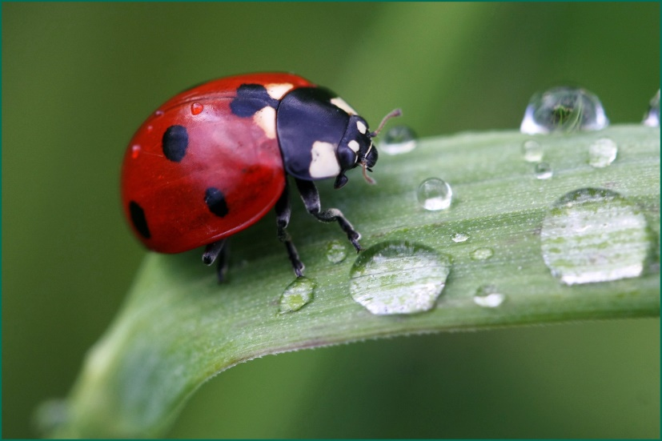
Рыбы, растения, насекомые

Slide 8
Ребята, послушайте и отгадайте загадки, и тогда мы узнаем, что необходимо, чтобы всем хорошо жилось на Земле.
1. Чего ни в комнате, ни на улице не увидишь?
2. Я и туча, и туман,
И ручей, и океан,
И летаю, и бегу,
И стеклянной быть могу.
3. Ты весь мир обогреваешь
И усталости не знаешь,
Улыбаешься в оконце,
А зовут тебя все ...

Slide 9
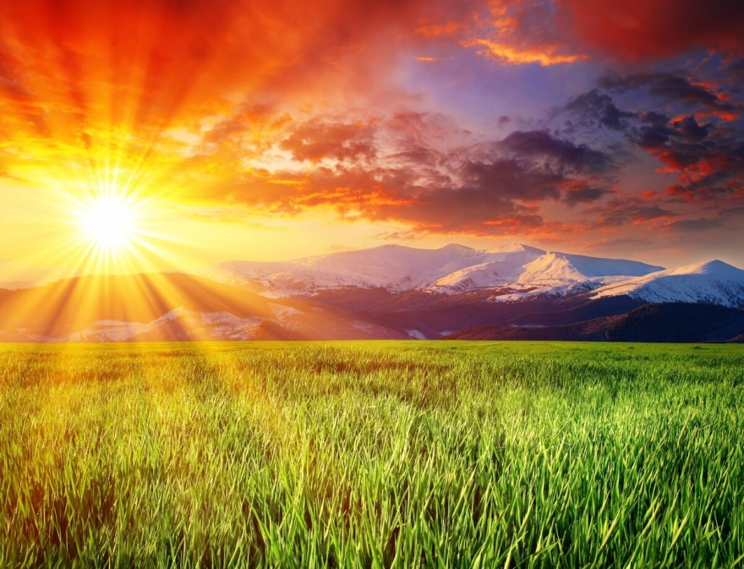
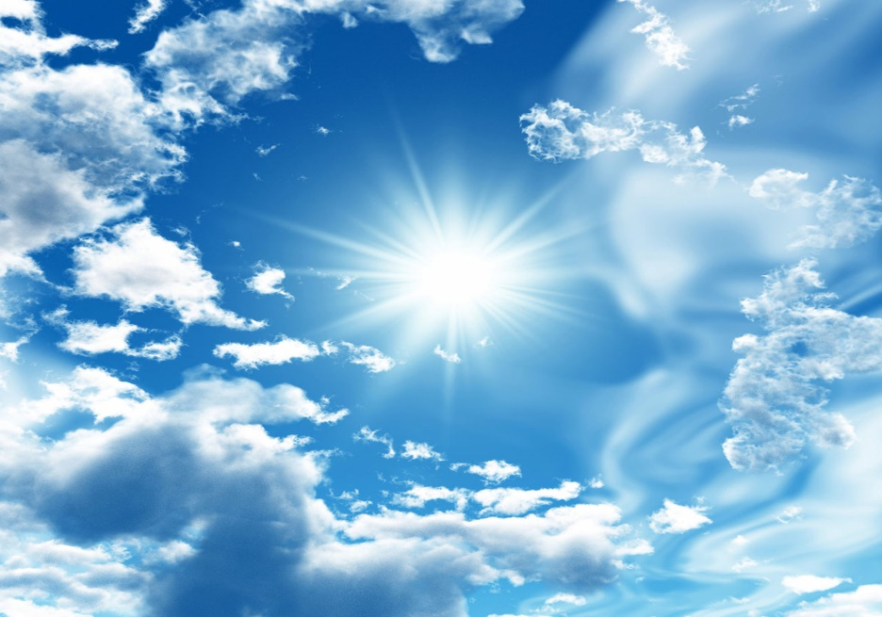
Воздух, вода, солнце

Slide 10
Как прекрасна наша планета – Земля!
Есть на ней и леса, и поля,
И пустыни и горы высокие,
И моря , океаны глубокие!

Slide 11
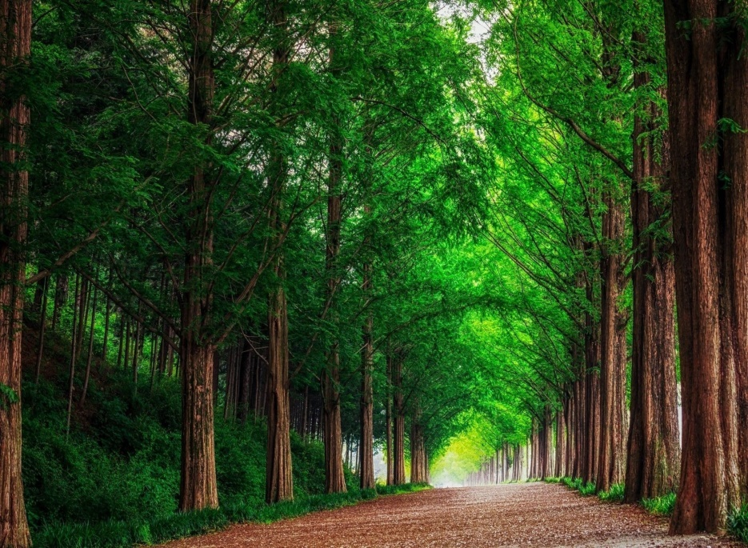
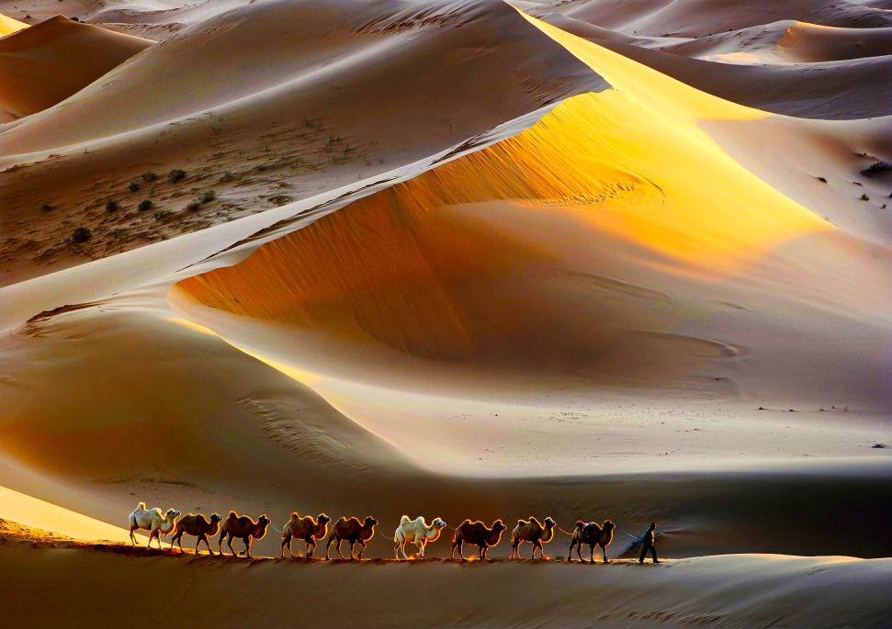
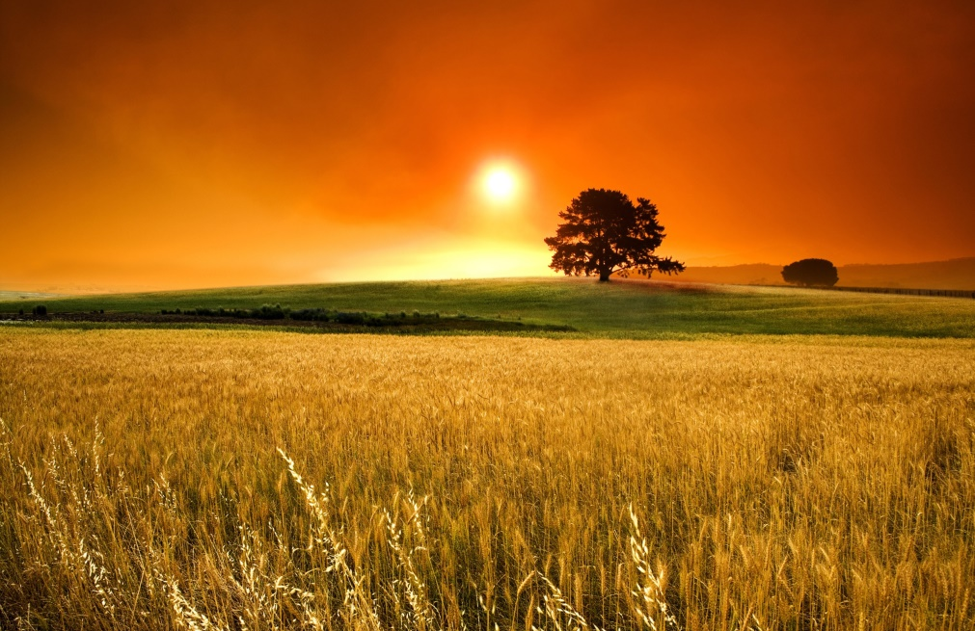
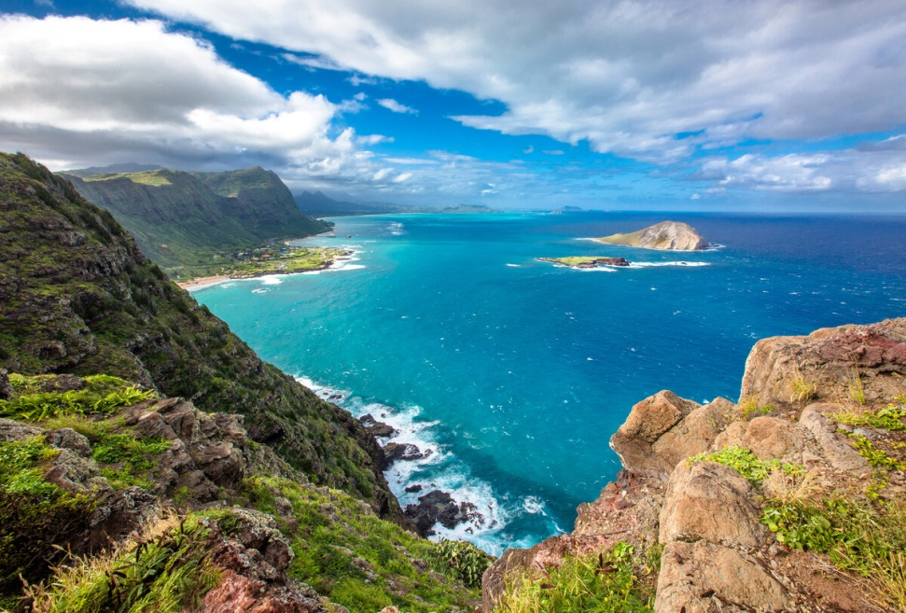

Slide 12
Есть на мне два царства, которые дружат между собой и уже обойтись друг без друга не могут. У них все общее: земля, реки, моря. Это Царство животных и Царство растений. Чтобы сберечь всё живое, необходимо знать правила поведения в природе, и я вам сейчас о них расскажу. Слушайте внимательно!

Slide 13
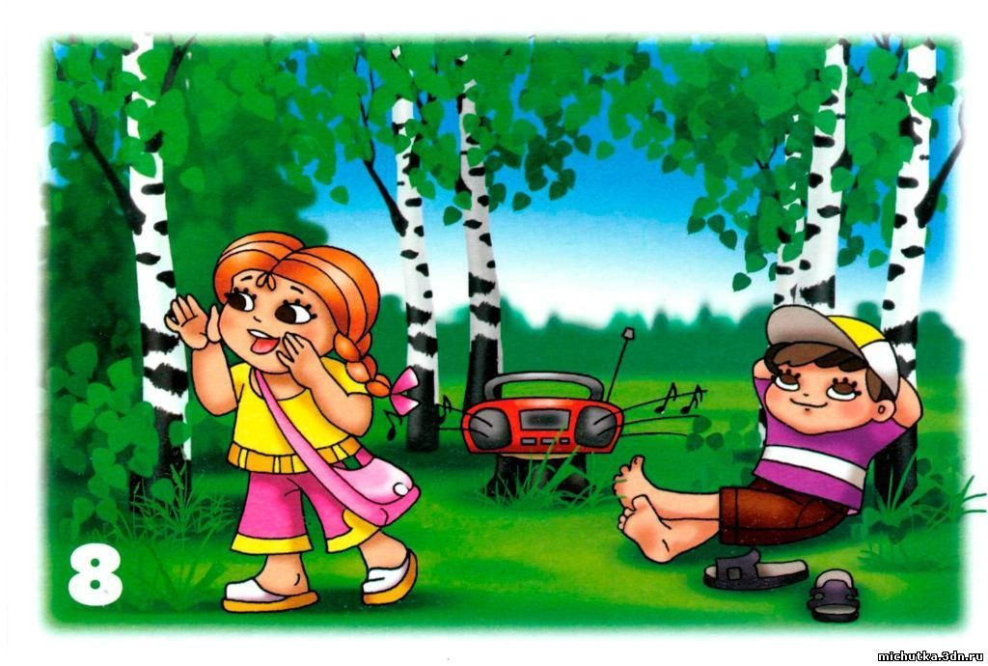
Если в лес пришли гулять, Свежим воздухом дышать,
Бегай, прыгай и гуляй.
Только, чур, не забывай,
Что в лесу нельзя шуметь,
Даже очень громко петь.
Испугаются зверюшки,
Убегут с лесной опушки.

Slide 14
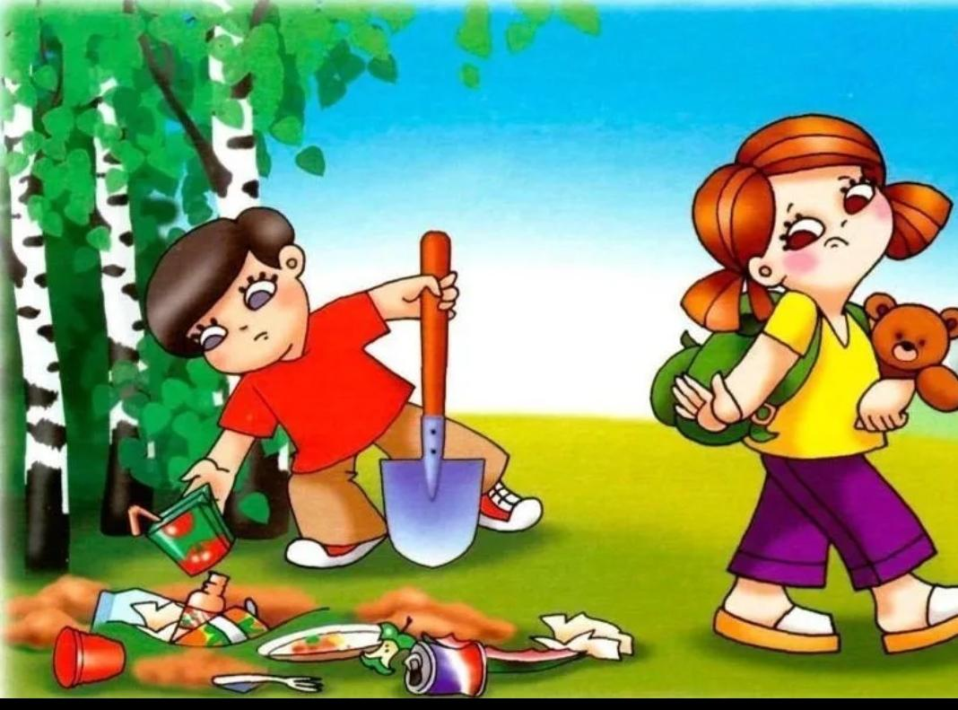
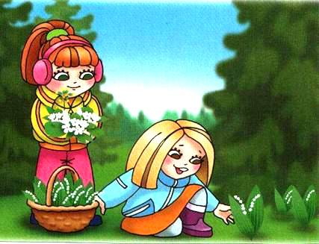
Ветки ели не ломай!
Никогда не забывай:
Мусор с травки убирать,
Зря цветы не надо рвать!
Из рогатки не стрелять!
Ты пришел не убивать!

Slide 15
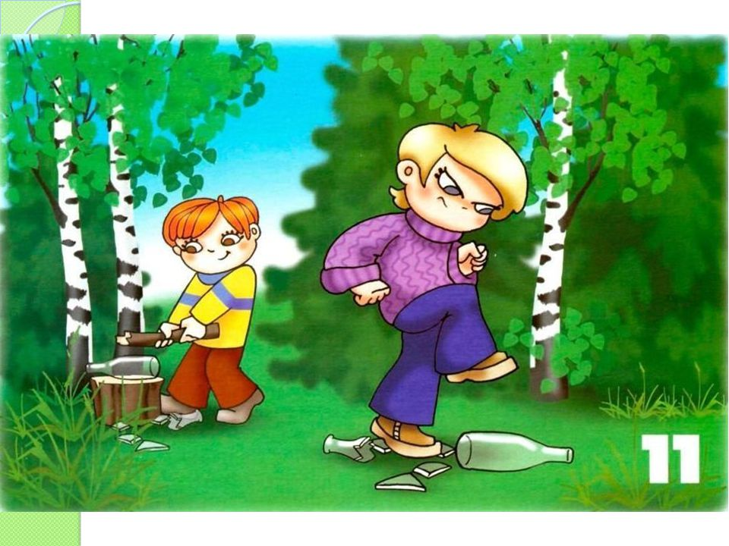
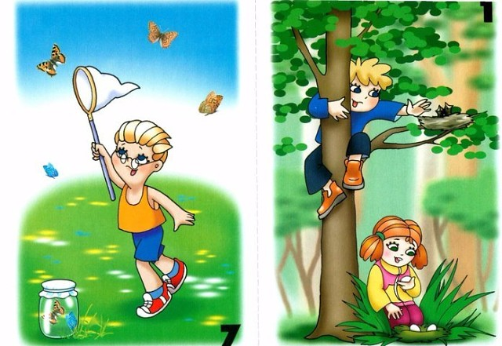
Бабочки пускай летают –
Ну кому они мешают?
Здесь не нужно всех ловить, Топать, хлопать, палкой бить.
Ты в лесу – всегда лишь гость, Здесь хозяин – ель и лось.
Их покой побереги!
Ведь они нам – не враги.

Slide 16
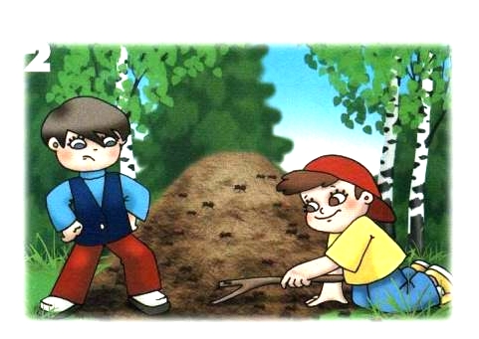
Муравейник не топчи,
Лучше ты похлопочи –
Помоги лесным зверюшкам, Приготовь для них кормушки.
И тогда любой зверек,
Будь то ласка, иль хорек,
Еж лесной, речная рыба, скажет:
«Ты – мой друг! Спасибо!».

Slide 17
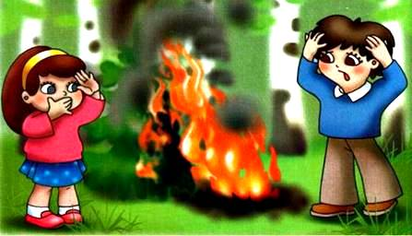
Не разжигай в лесу костер!
Огонь коварен и хитер,
Он уничтожит все кругом!
А лес – он для животных дом.
Стать может пеплом этот дом.
Не навреди игрой с огнем.

Slide 18
Если мы все не будем соблюдать правила поведения в природе,
я - планета Земля могу стать такой!

Slide 19
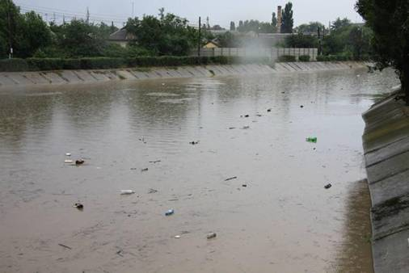
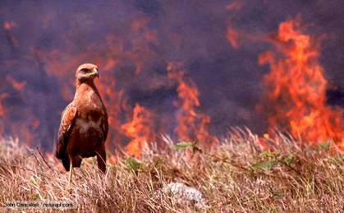
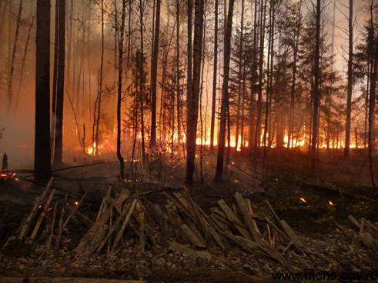
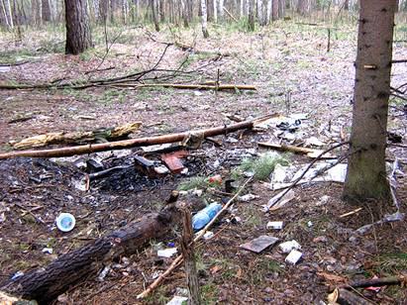

Slide 20
Мы должны научиться беречь животных, растения, озера, реки и леса – все, что нас окружает.
А теперь я проверю, как вы всё запомнили? Давайте поиграем в игру «Если я приду в лесок». Я буду говорить вам свои действия, а вы отвечать. Если я буду поступать хорошо, говорите «да», если плохо «нет».

Slide 21
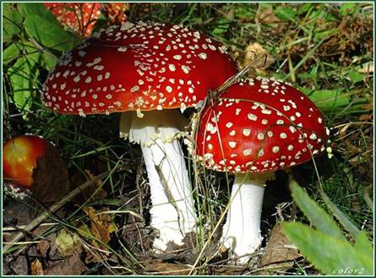
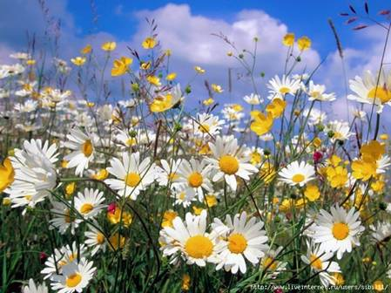
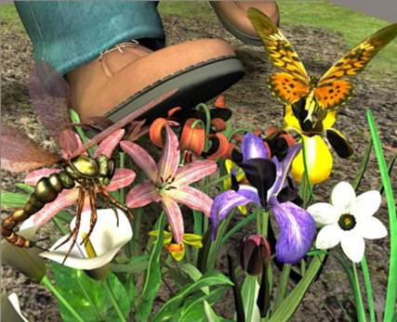
Если я приду в лесок и сорву ромашку?
Если разведу костер, а тушить не буду?
Если съем я пирожок и выброшу бумажку?
Если хлебушка кусок на пеньке оставлю?
Если ветку подвяжу, колышек подставлю?
Если сильно насорю и убрать забуду?
Если мусор уберу, банку закопаю?
Я люблю свою природу, я ей помогаю?

Slide 22
Ах, какие молодцы! Вы, ребята, должны всегда помнить, что человек не губитель, а друг природы, садовник и врач!
Молодцы, ребята, вы запомнили все правила поведения в природе. Расскажите о них всем своим друзьям и родным! В этом вам всегда поможет моя подсказка!
До новых встреч, ребята!

Slide 24
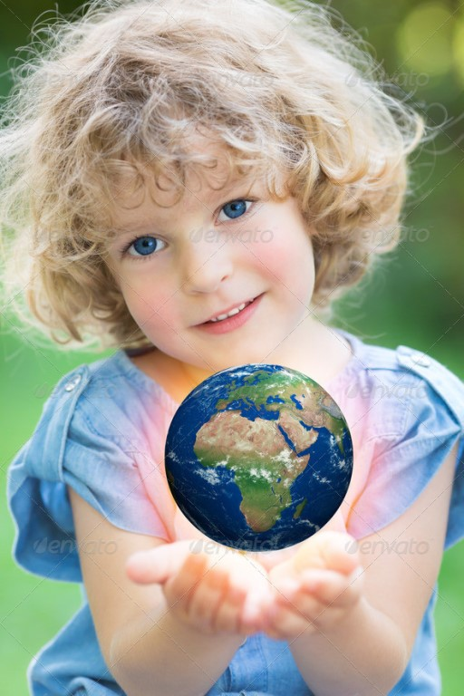
Я обнял глобус – шар земной. Один над сушей и водой. В руках моих материки Мне тихо шепчут: «Береги». В зеленой краске лес и дол. Мне говорят: «Будь с нами добр». Не растопчи ты нас, не жги, Зимой и летом береги». Журчит глубокая река, Свои лаская берега, И слышу голос я реки: «Ты береги нас, береги». И птиц, и рыб я слышу всех: «Тебя мы просим, человек. Ты обещай нам и не лги. Как старший брат нас береги». Я обнял глобус – шар земной, И что-то сделалось со мной. И вдруг шепнул я: «Не солгу. Тебя, родной мой, сберегу»

Slide 25
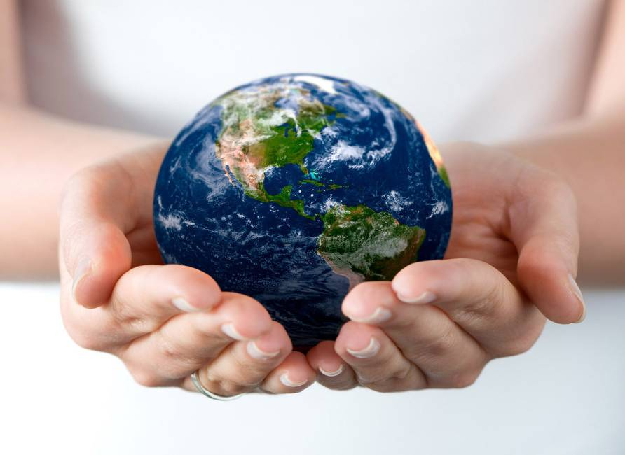
Берегите Землю!

